Slide 1






Slide 2




Slide 3


Trong thời bao cấp, tem phiếu dùng để làm gì?
  Trao đổi hàng hoá

Slide 4
Ai nắm quyền phân phối hầu hết các loại hàng hóa?
  Nhà nước

Slide 5
Nông nghiệp thời kì đổi mới đạt được thành tựu gì?
  Việt Nam trở thành nước xuất khẩu gạo hàng đầu thế giới.

Slide 6




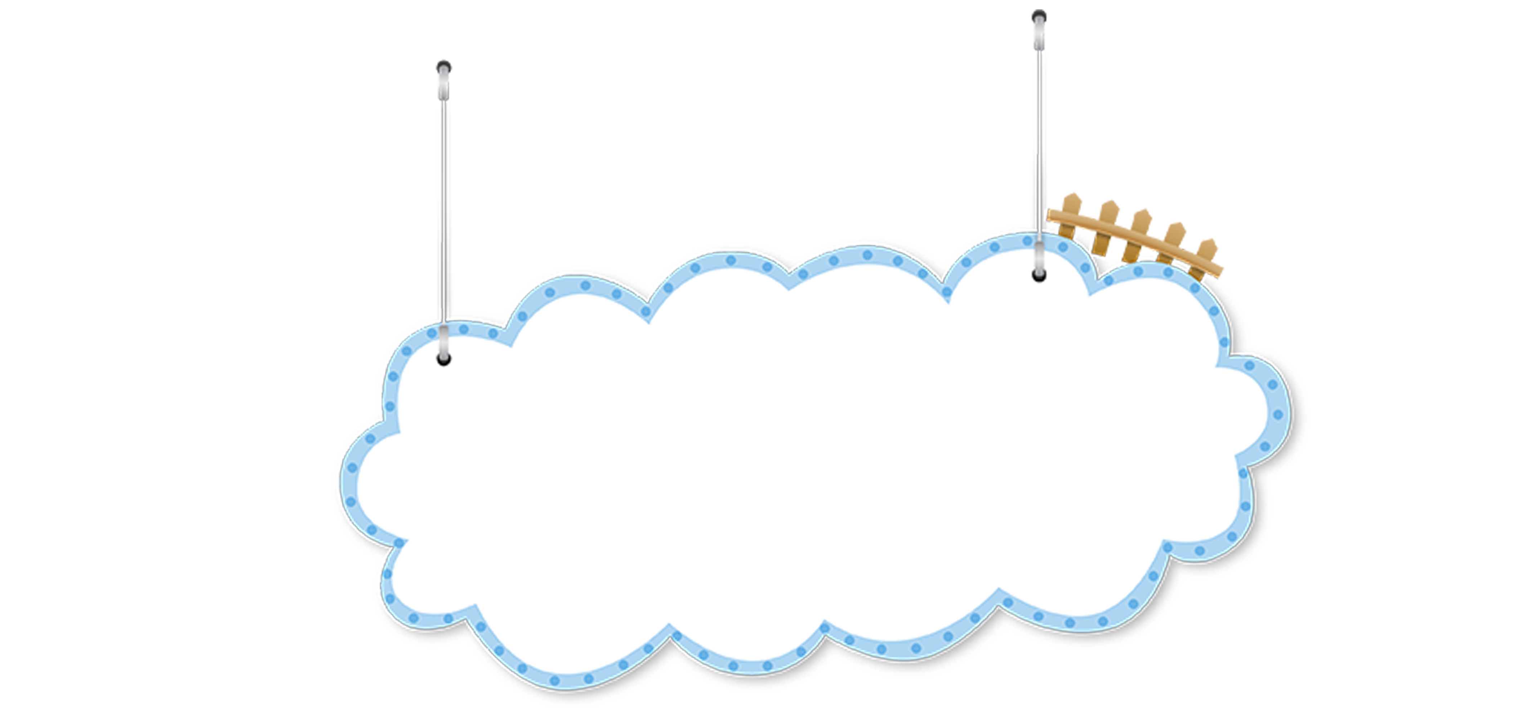






Slide 7


Slide 8



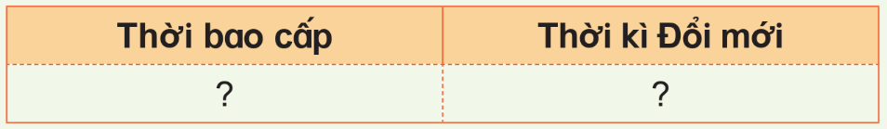
1. Viết những cụm từ vào ô phù hợp với thời bao cấp hoặc thời kì Đổi mới theo gợi ý dưới đây vào vở ghi
Cụm từ: tem phiếu, siêu thị, Sổ gạo, xuất khẩu gạo, quạt con cóc, xếp hàng.

Slide 9
Thời bao cấp | Thời kì đổi mới
Tem phiếu Sổ gạo Quạt con cóc Xếp hàng | Siêu thị Xuất khẩu gạo

Slide 10






2. Vì sao Việt Nam lại tiến hành đổi mới? Công cuộc đổi mới đã mang lại thành tựu gì về kinh tế-xã hội?

Slide 11
Công cuộc Đổi mới của Việt Nam đã mang lại nhiều thành tựu trở thành nước xuất khẩu gạo hàng đầu thế giới, hàng tiêu dùng đa dạng, phong phú, đời sống nhân dân được cải thiện, vị thế của Việt Nam được nâng cao trên trường quốc tế.

Slide 12


Slide 13



Lựa chọn và thực hiện một trong hai nhiệm vụ dưới đây:
1. Sưu tầm và kể lại một câu chuyện về thời bao cấp ở Việt Nam cho mọi người.
2. Sưu tầm hình ảnh về một số công trình thể hiện thành tựu thời kì Đổi mới ở địa phương em và chia sẻ với thầy cô và bạn học.

Slide 14

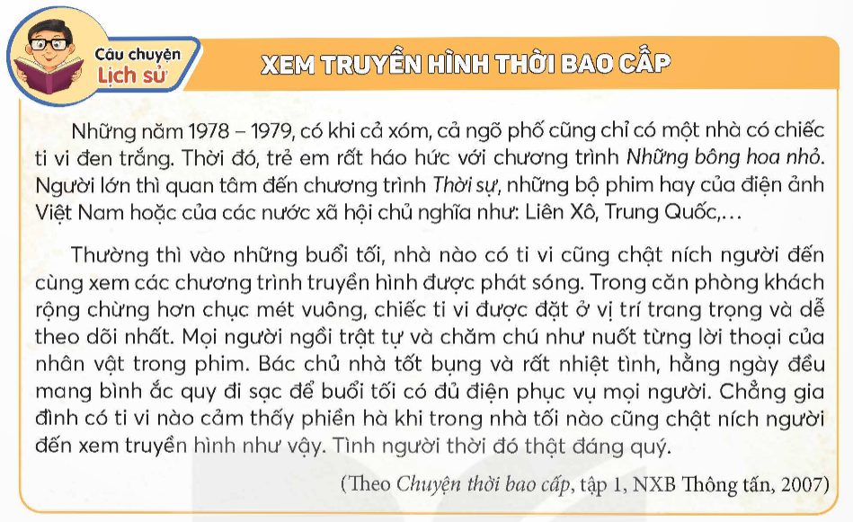

Slide 15
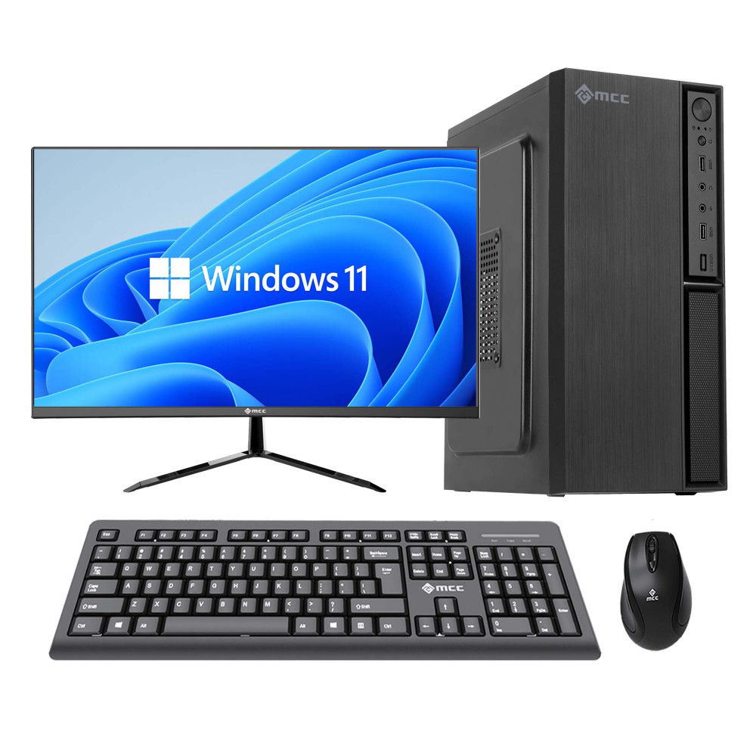
Máy vi tính:
- Có nhiều loại khác nhau nhưng thường có 2 loại phổ biến là máy tính để bàn và máy tính xách tay.
- Một máy tính bao gồm các bộ phận như: bộ xử lý trung tâm (CPU), nộ nhớ (Memory), bộ vào (Input device),...
- Máy tính có khả năng xử lý thông tin với tốc độ nhanh chóng, cho phép chúng ta thực hiện các nhiệm.

Slide 16






